Slide 1
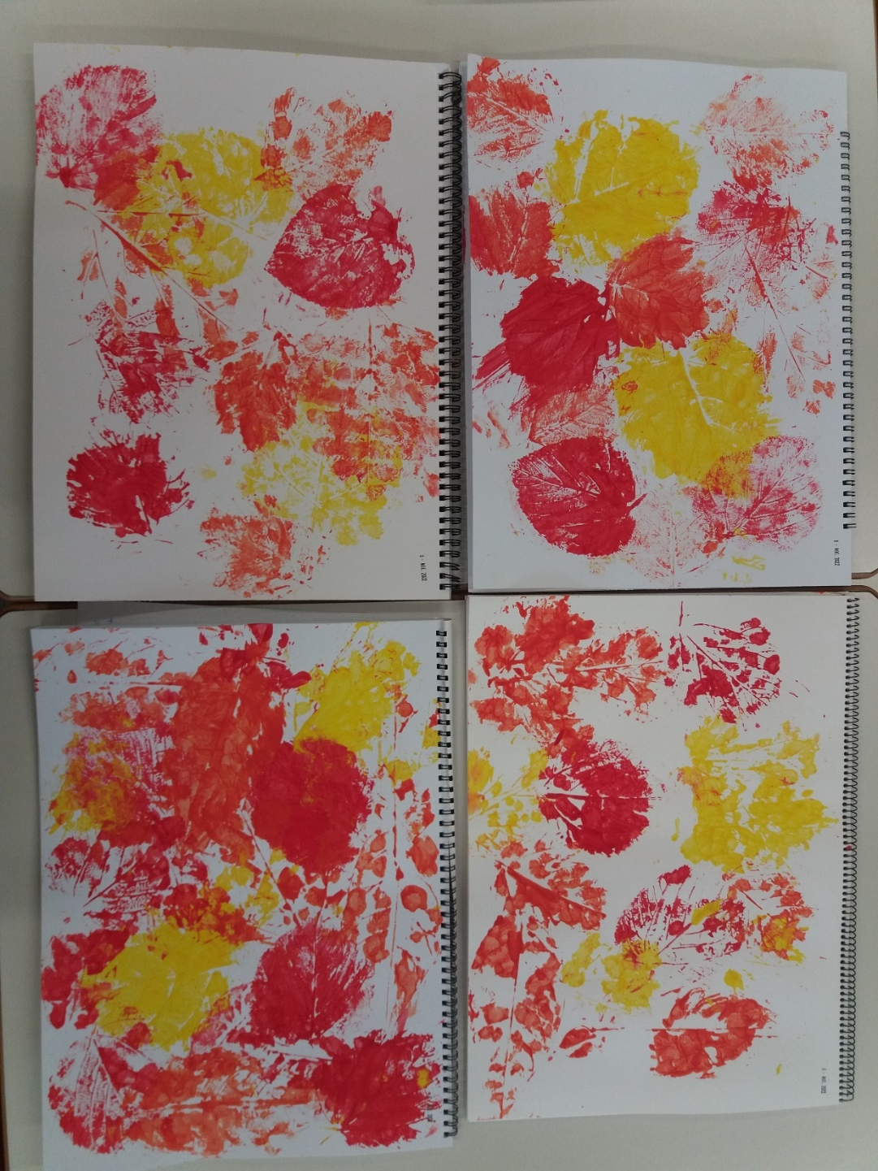
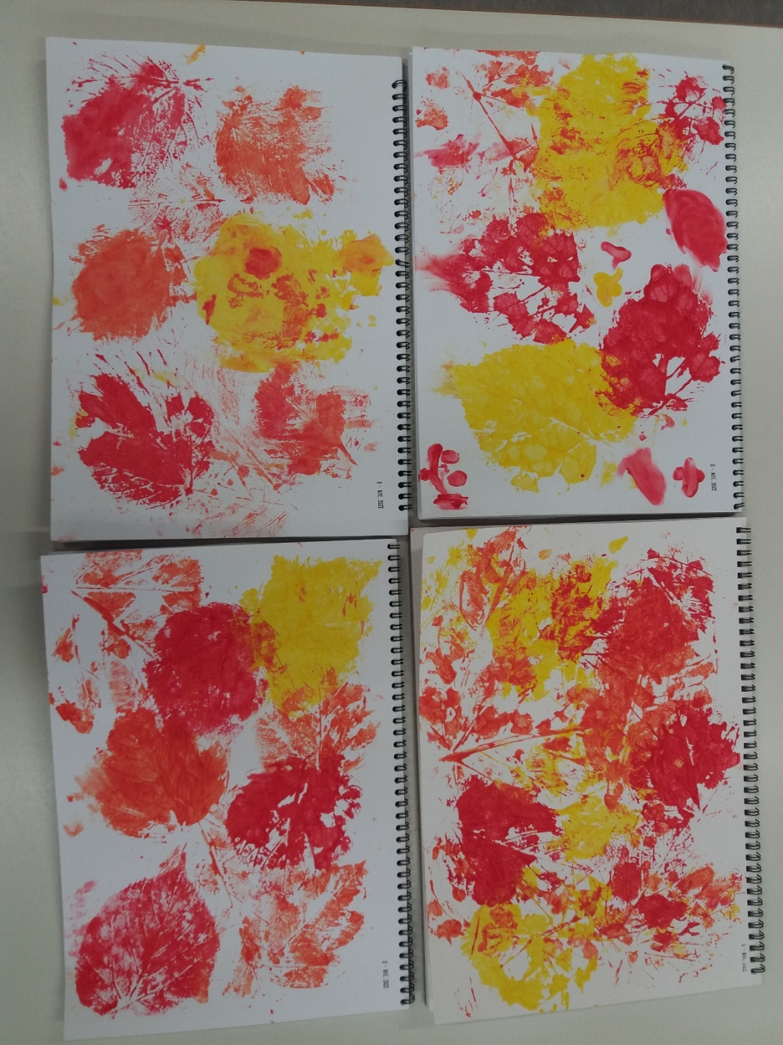
ΦΘΙΝΟΠΩΡΙΝΑ ΦΥΛΛΑ

Slide 2
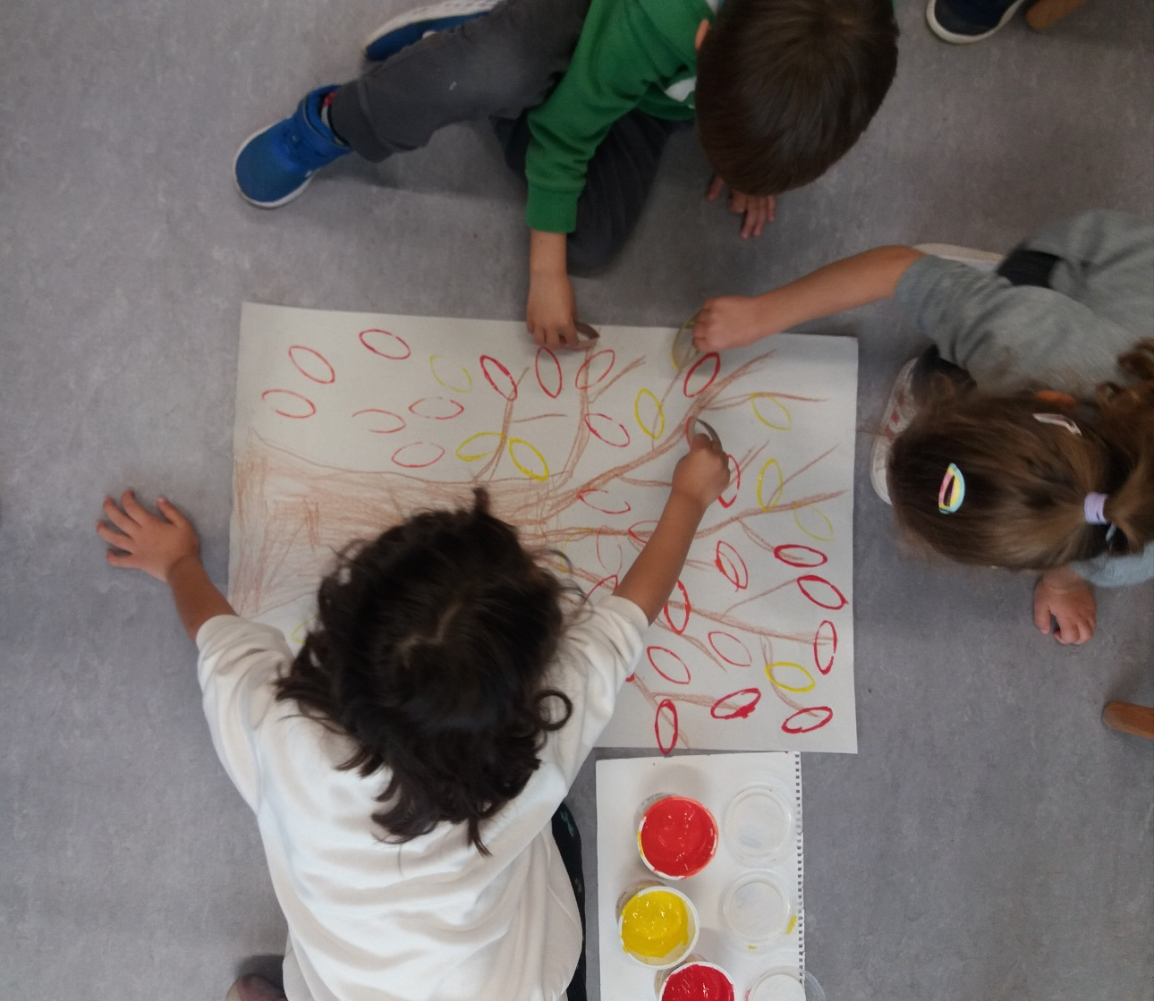
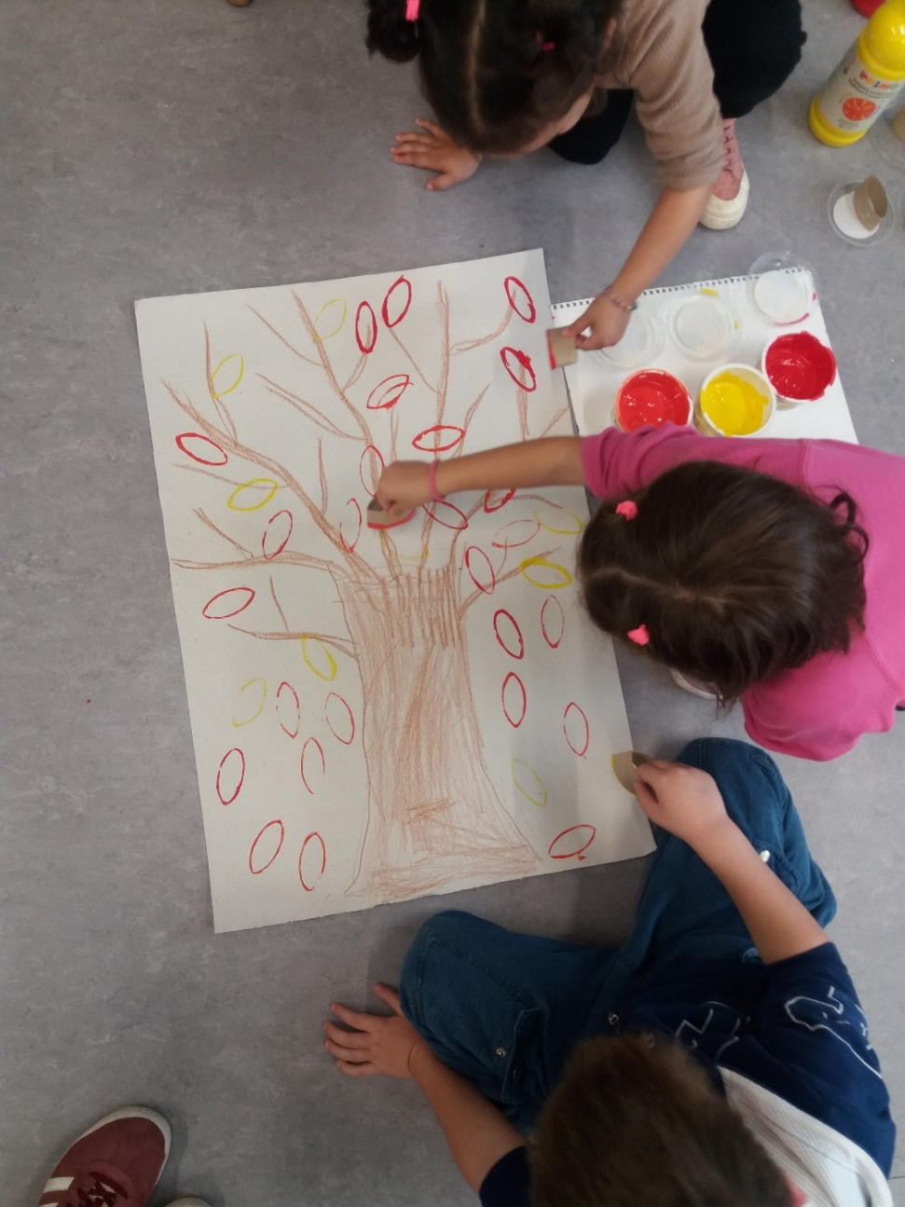
ΦΘΙΝΟΠΩΡΙΝΟ ΔΕΝΤΡΟ

Slide 3
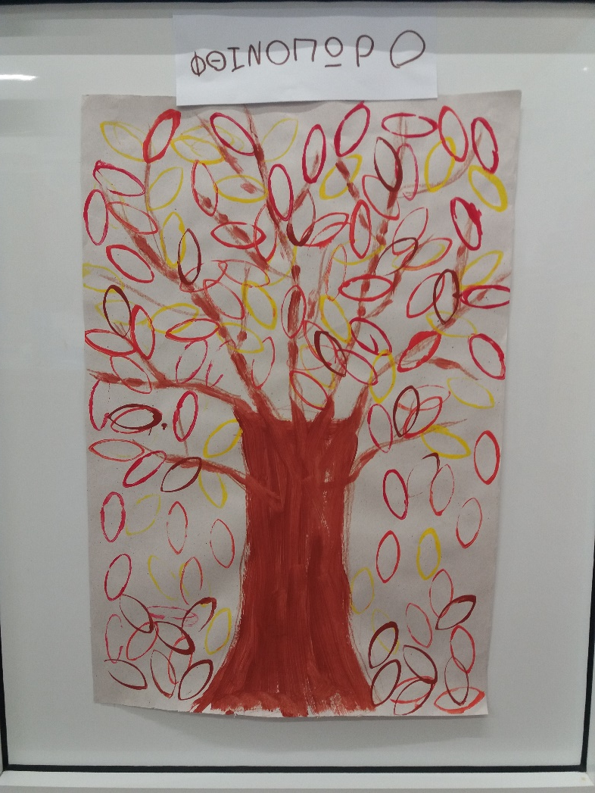
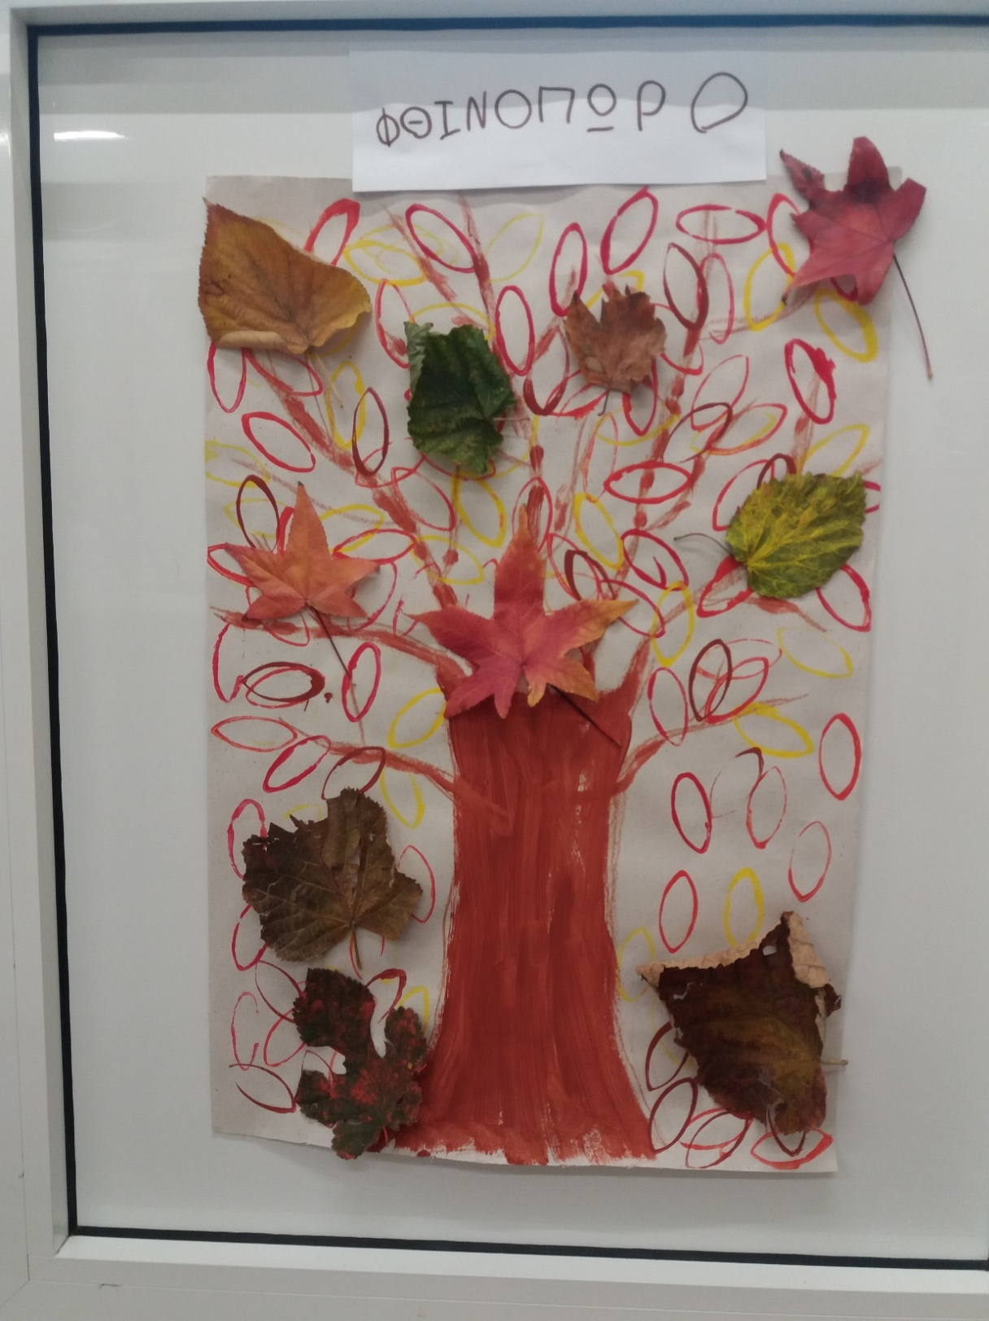

Slide 4
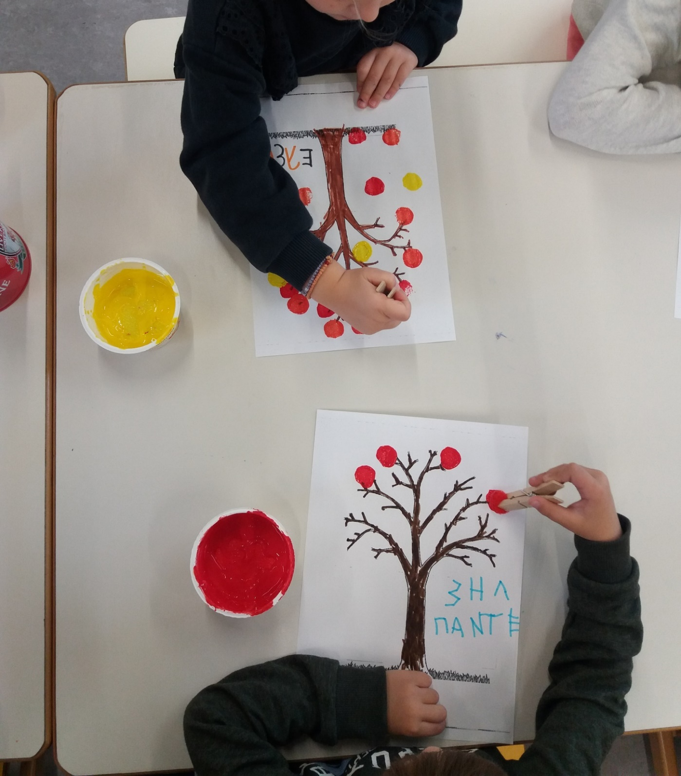
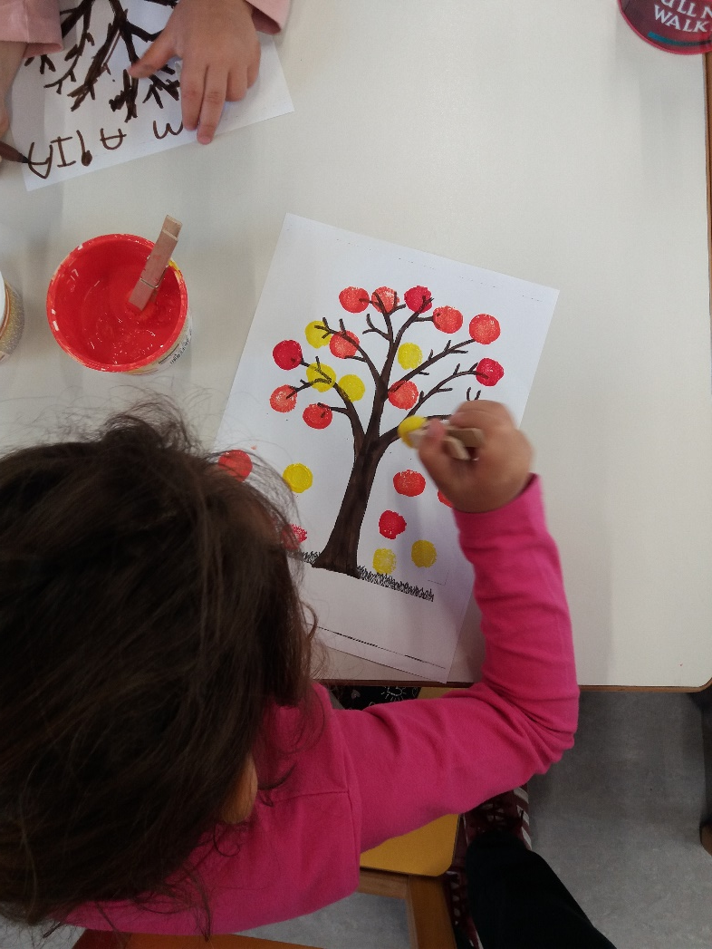

Slide 5
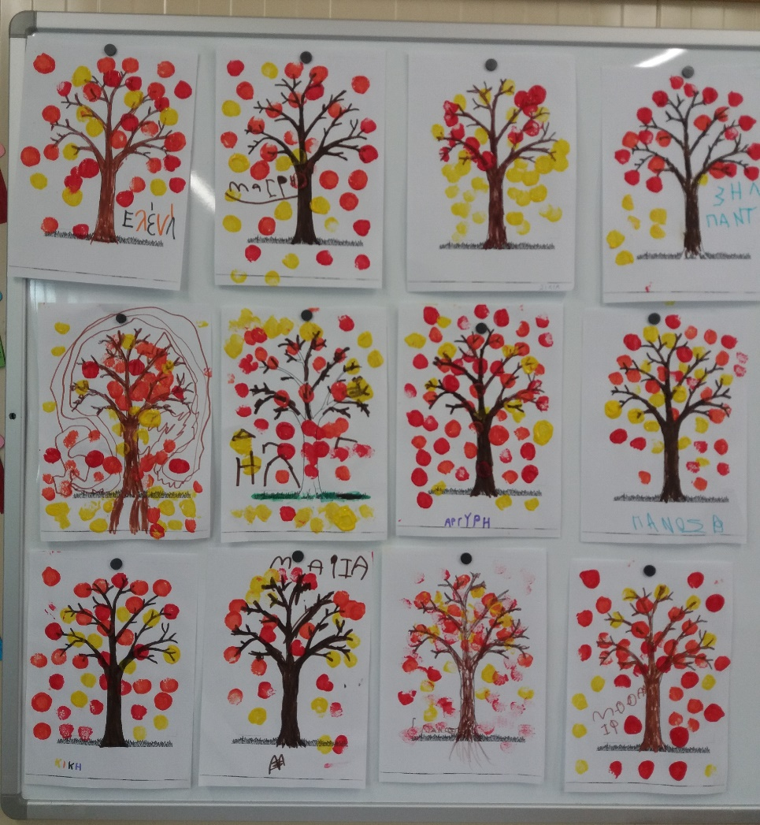

Slide 6
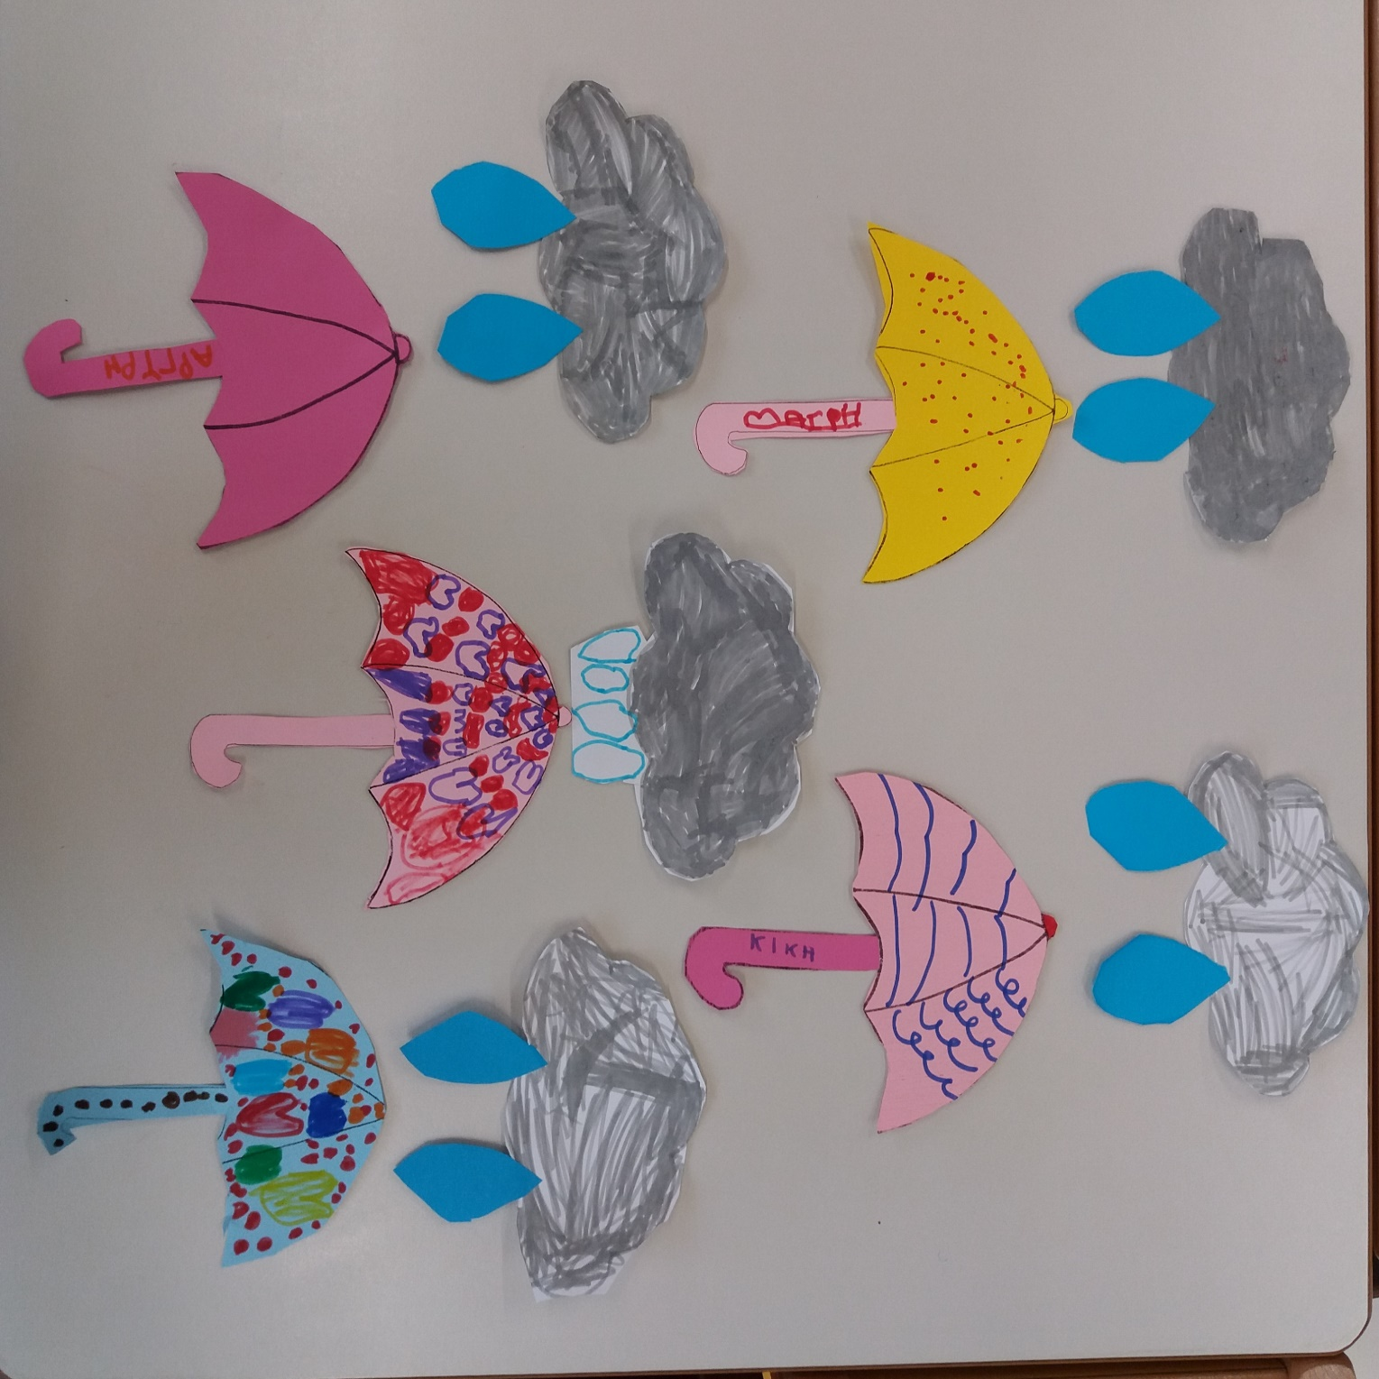
ΣΥΝΝΕΦΑ ΒΡΟΧΗΣ ΚΑΙ ΟΜΠΡΕΛΕΣ

